Slide 1
Open Educational Resources (OER)
De nos jours, partout dans le monde, les enfants et les jeunes ont besoin d'être formés
pour affronter les problèmes sociaux, émotionnels et économiques auxquels ils seront confrontés
- en tant qu'adultes - tant dans leur vie personnelle que dans le contexte du monde en général.
Pour ce faire, ils doivent DÉVELOPPER DES COMPÉTENCES DE RÉFLEXION DE NIVEAU SUPÉRIEUR qui, selon nous,
S'ÉPANOUIRONT SI ON LES ENCOURAGE À ÊTRE CRÉATIFS, INNOVANTS, INGÉNIEUX ET ADAPTABLES.
Les présentes ressources éducatives libres (REL) ont été conçues dans le cadre du projet Creative School, dont l'objectif est le suivant
est de développer des modules d'enseignement/apprentissage pour les enseignants et les élèves, en promouvant l'apprentissage autonome et les capacités de réflexion critique et visuelle, en utilisant les CONTENUS DU PATRIMOINE CULTUREL mis à disposition par les institutions et les organisations auxquelles appartiennent les partenaires du projet Creative School.
Les BÉNÉFICIAIRES des présentes ressources éducatives libres sont :
LES ENSEIGNANTS DES ÉCOLES PRIMAIRES ET SECONDAIRES qui, en s'engageant dans le projet, seront équipés des compétences nécessaires pour faciliter les stratégies pédagogiques de créativité et de pensée critique ;
LES ENFANTS ET LES JEUNES qui utiliseront les REL développés par le projet.
Veuillez noter que les thèmes des REL ont été sélectionnés par un groupe international d'enseignants et d'éducateurs d'Autriche, de Croatie, de Finlande, de France, d'Irlande, d'Italie et du Royaume-Uni, par le biais de groupes de discussion et d'enquêtes.
Nous espérons que ce support enrichira vos ressources pédagogiques et favorisera la pensée créative et critique des étudiants.
https://www.creative-school.eu
The Creative School project has been funded with the support of the European Union and the French National Agency for the Erasmus+ Programme (Grant Agreement 2019-1-FR01-KA201-062212). This publication reflects the views only of the author, and the European Union and the French National Agency for the Erasmus+ Programme cannot be held responsible for any use which may be made of the information contained therein.
Materials can be used according to the: Creative Commons Non Commercial Share Alike license

Slide 2
Sujet :
HISTOIRE DE L'ART
Age :
14-18 ANS

Slide 3
UN VOYAGE SURRÉALISTE

Slide 4
Idée et projet de design graphique par :
ICARO RIMONDI, EDEN ICIEK, ANGELICA BOSCHI,
ALESSIA GRANDE, RICCARDO FAZZIOLI, SOFIA PATTINI,
MICHELA MONARI, SARA FACCHINI
~ 3 D, année académique 2020-2021 ~
~ Lycée d'Arts F. Arcangeli ~
~ Bologne, Italie ~
Avec le soutien de STEPs srl, Italie

Slide 5
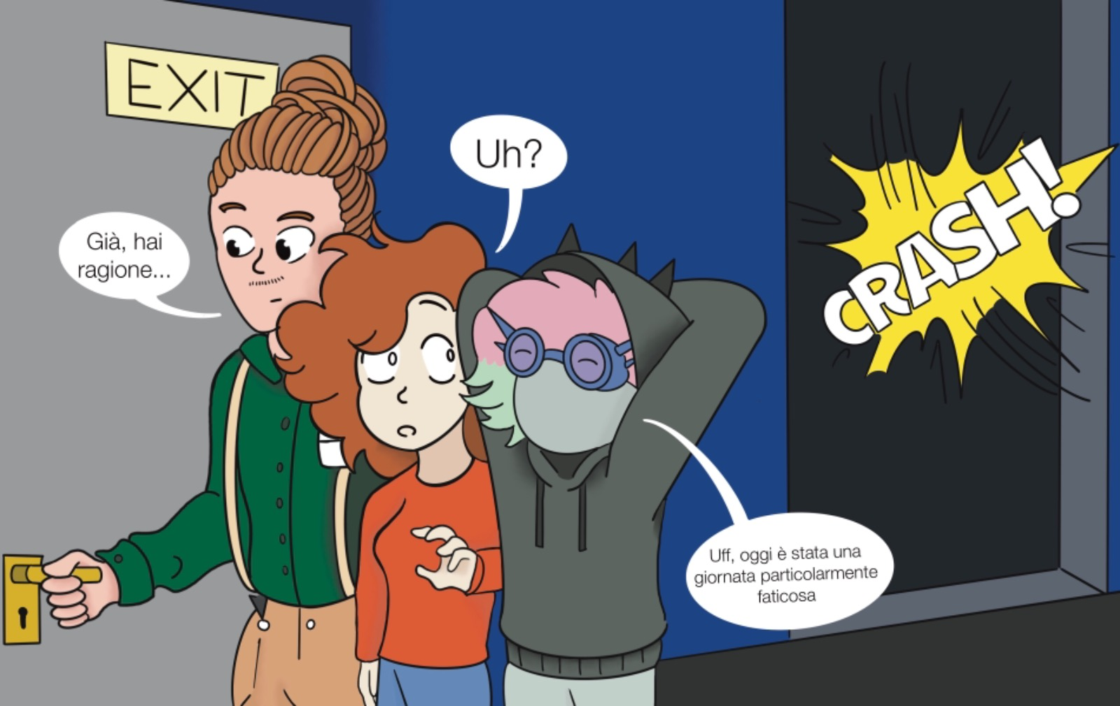
.... UN APRÈS-MIDI, AU MUSÉE, PRESQUE À L'HEURE DE LA FERMETURE .....
???
Oui, tu as raison.
C'était une journée très fatigante

Slide 6
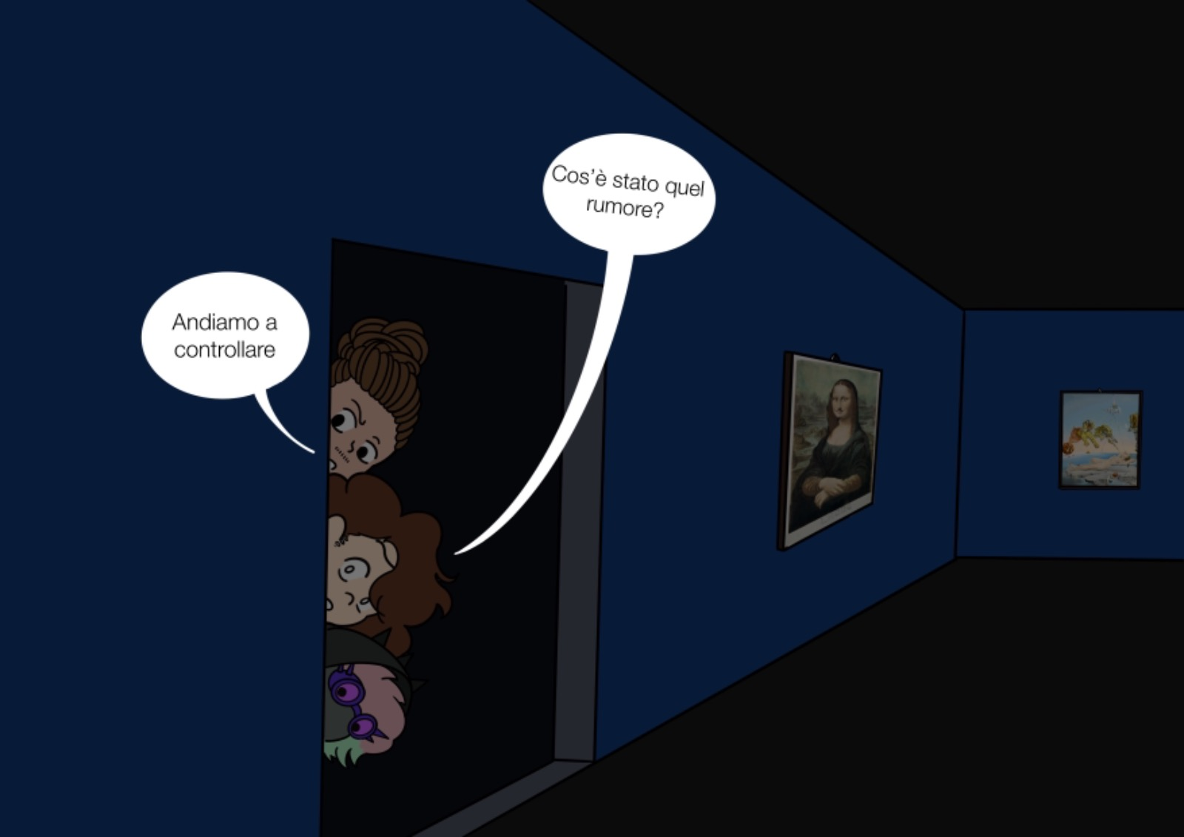
Quel était ce bruit ?
Allons-y et vérifions.

Slide 7
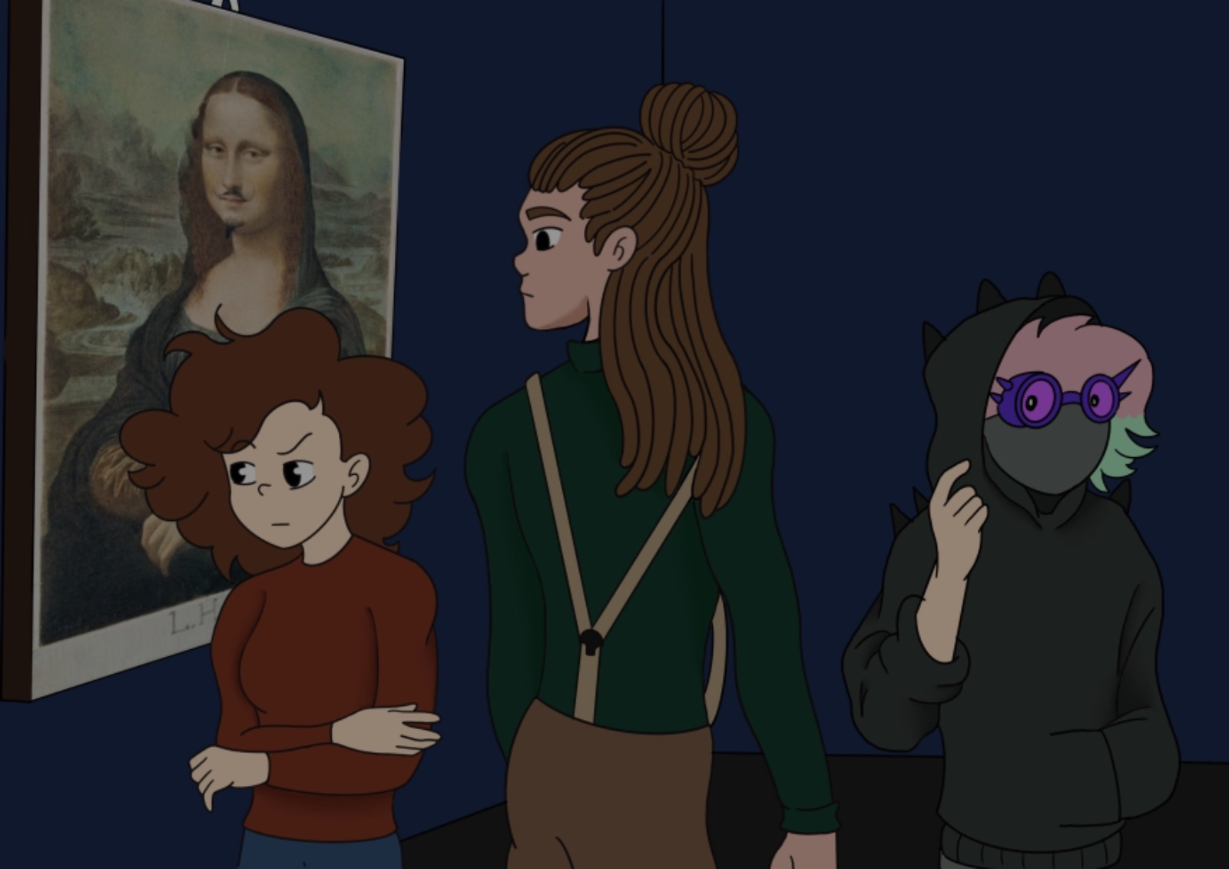

Slide 8
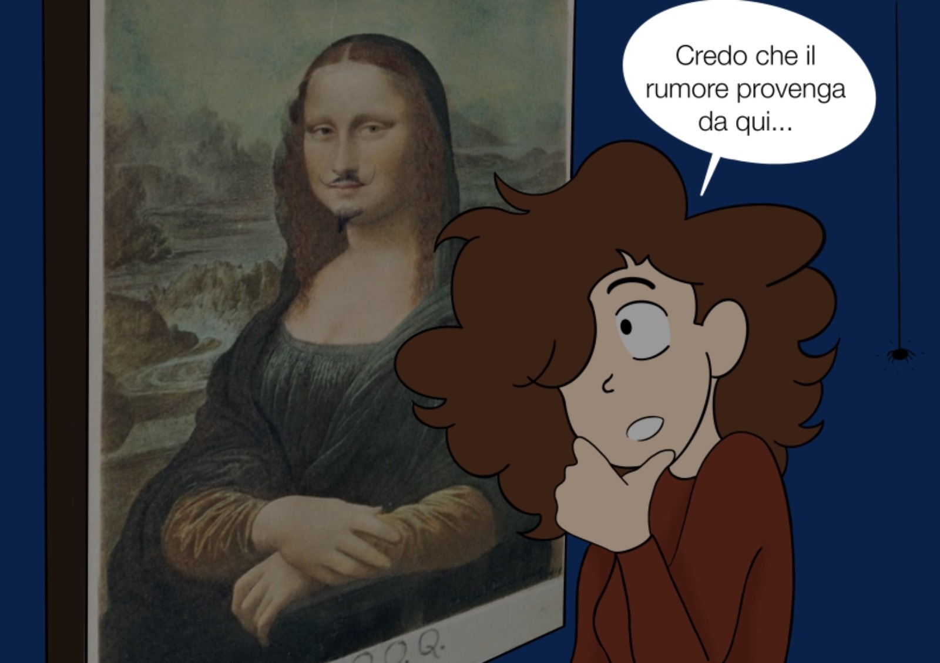
Le bruit vient de cette peinture...

Slide 9
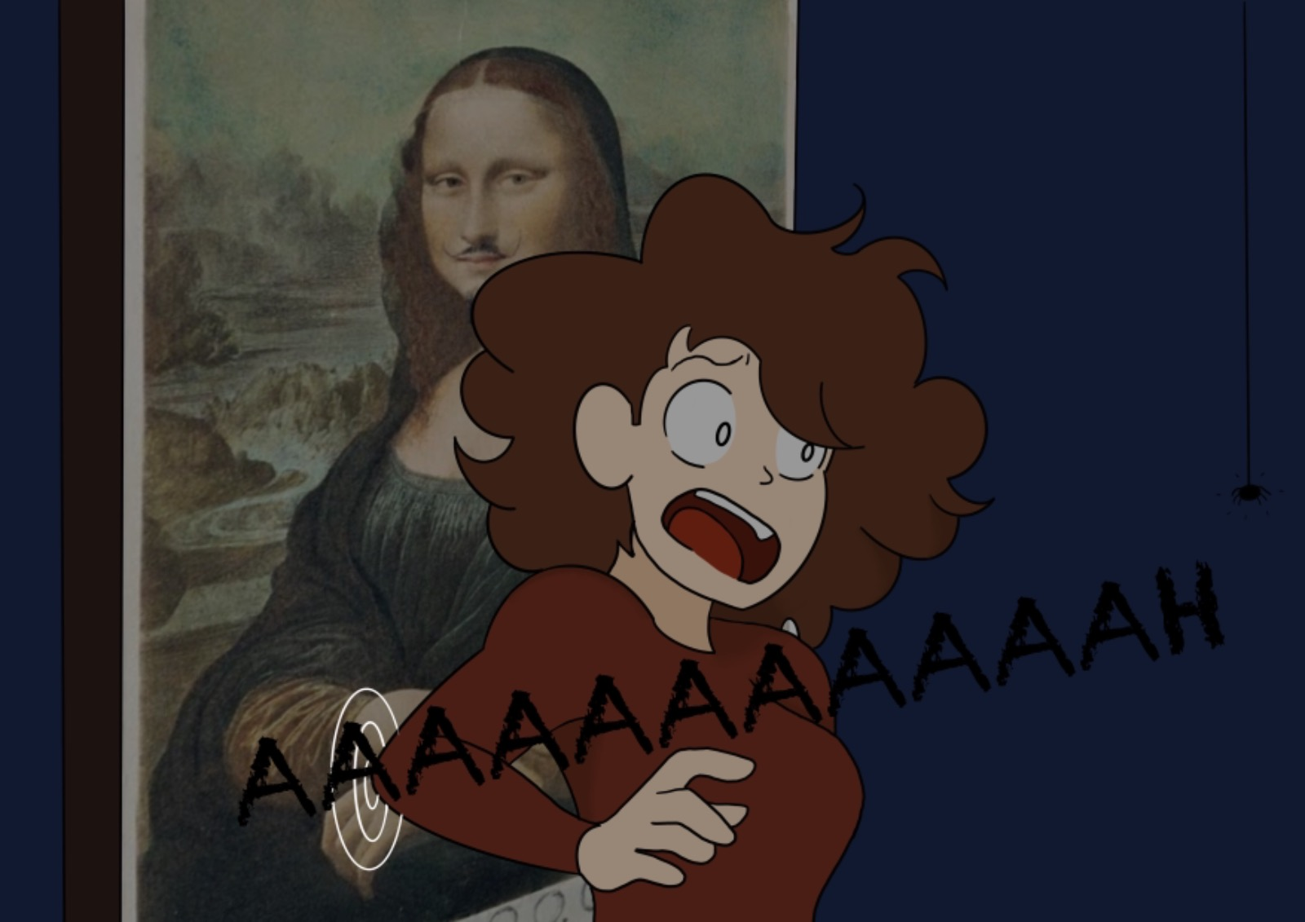

Slide 10
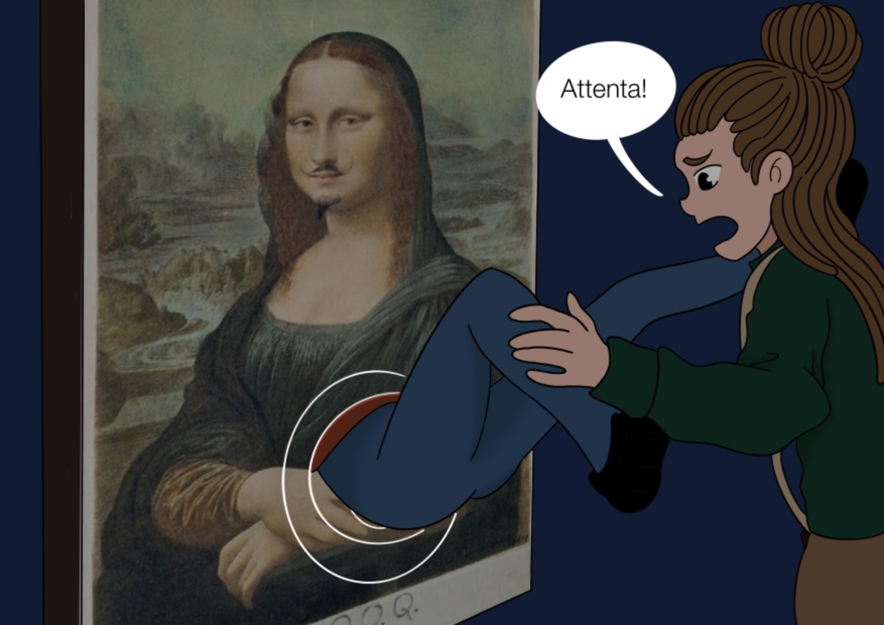
QUOI ! Que se passe-t-il ?

Slide 11
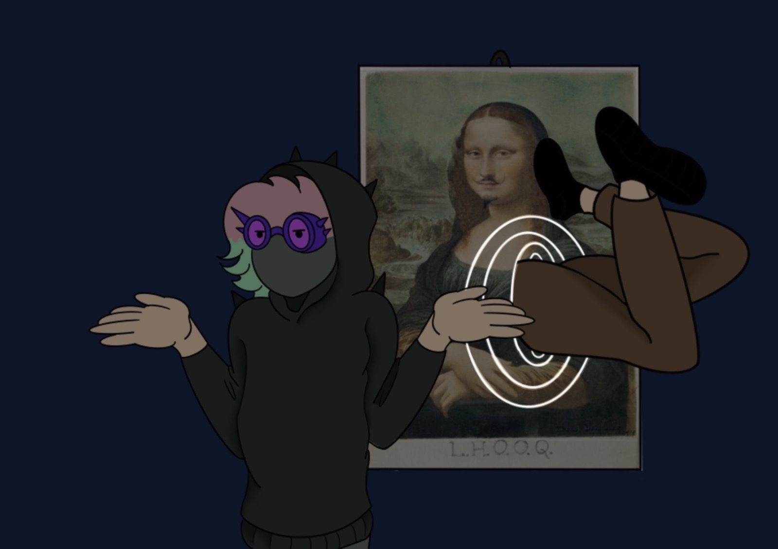

Slide 12
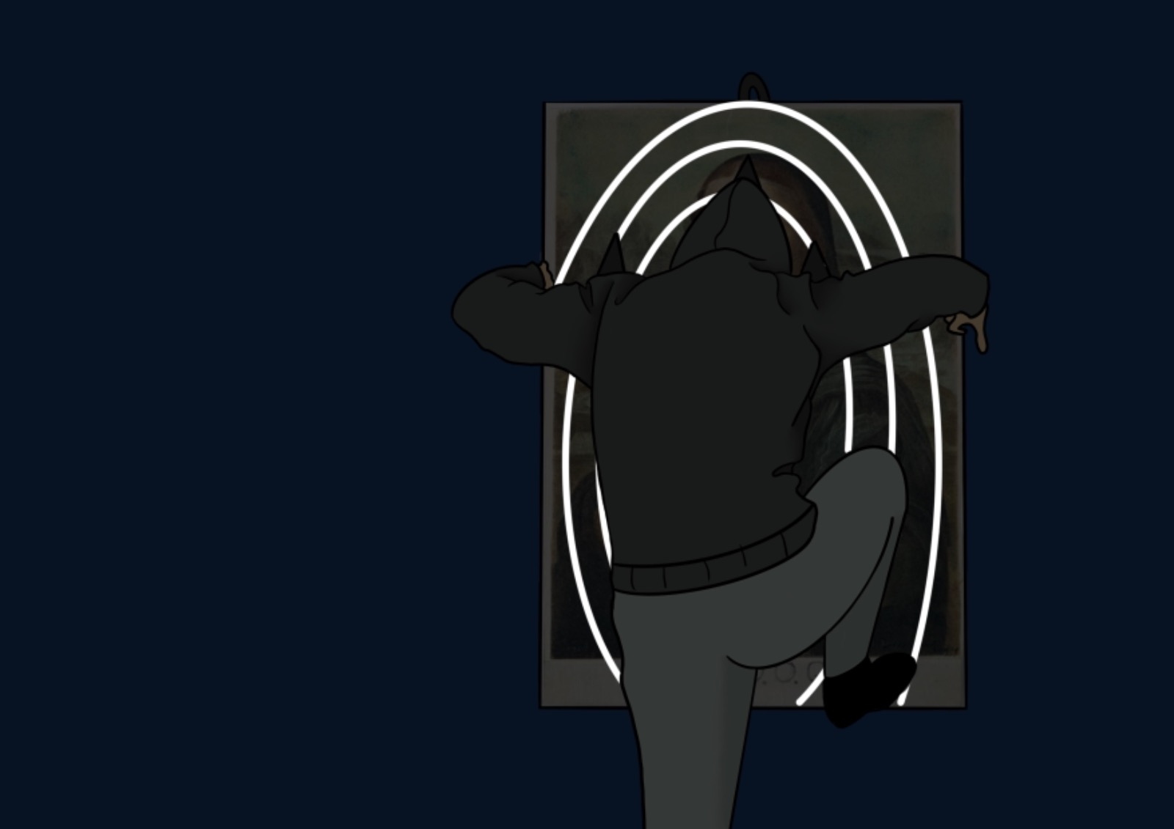

Slide 13
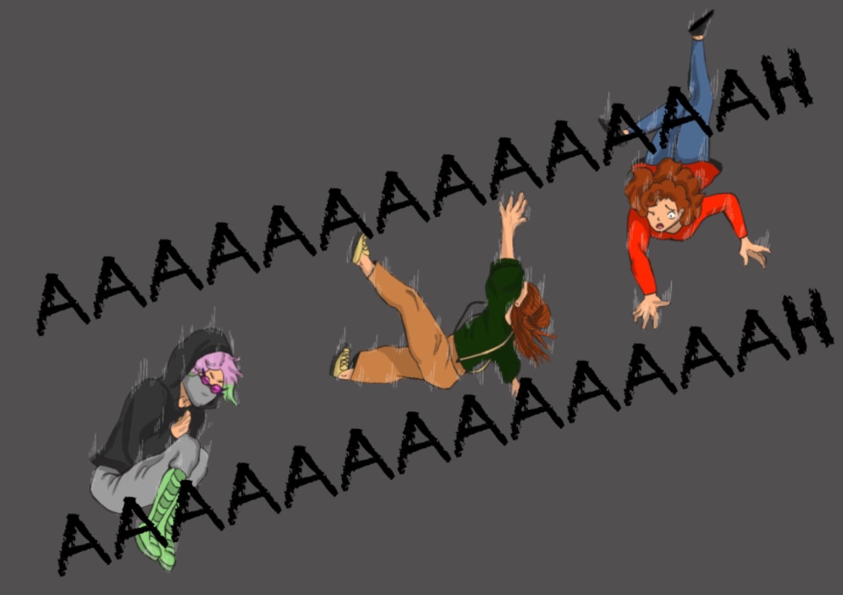

Slide 14
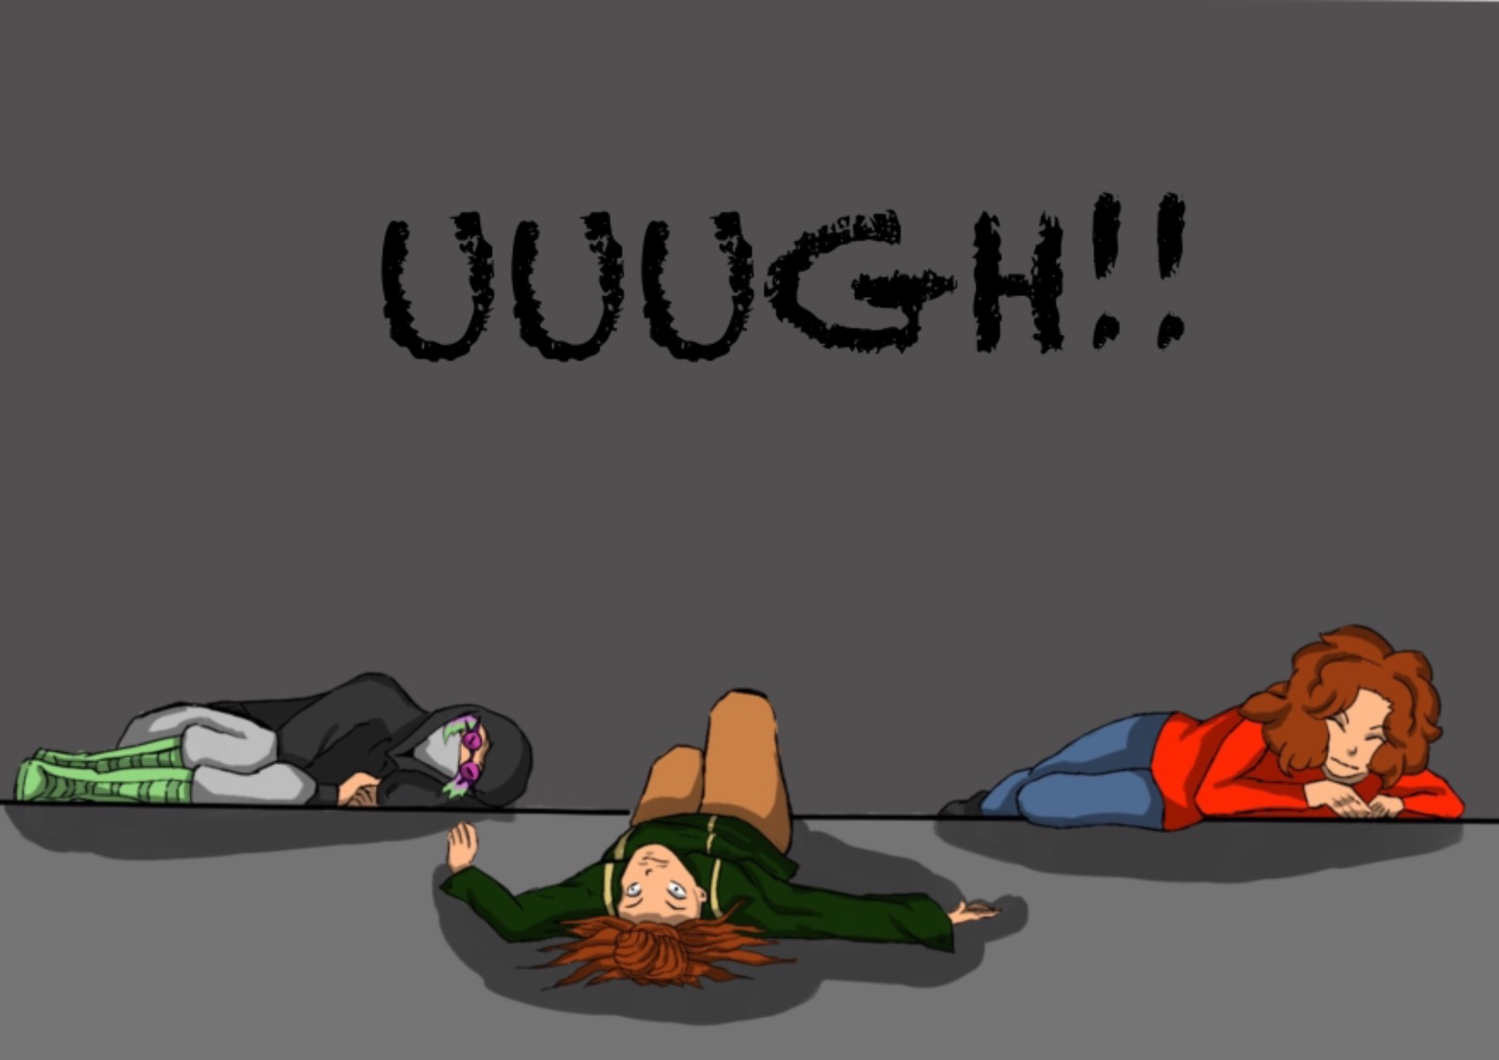

Slide 15
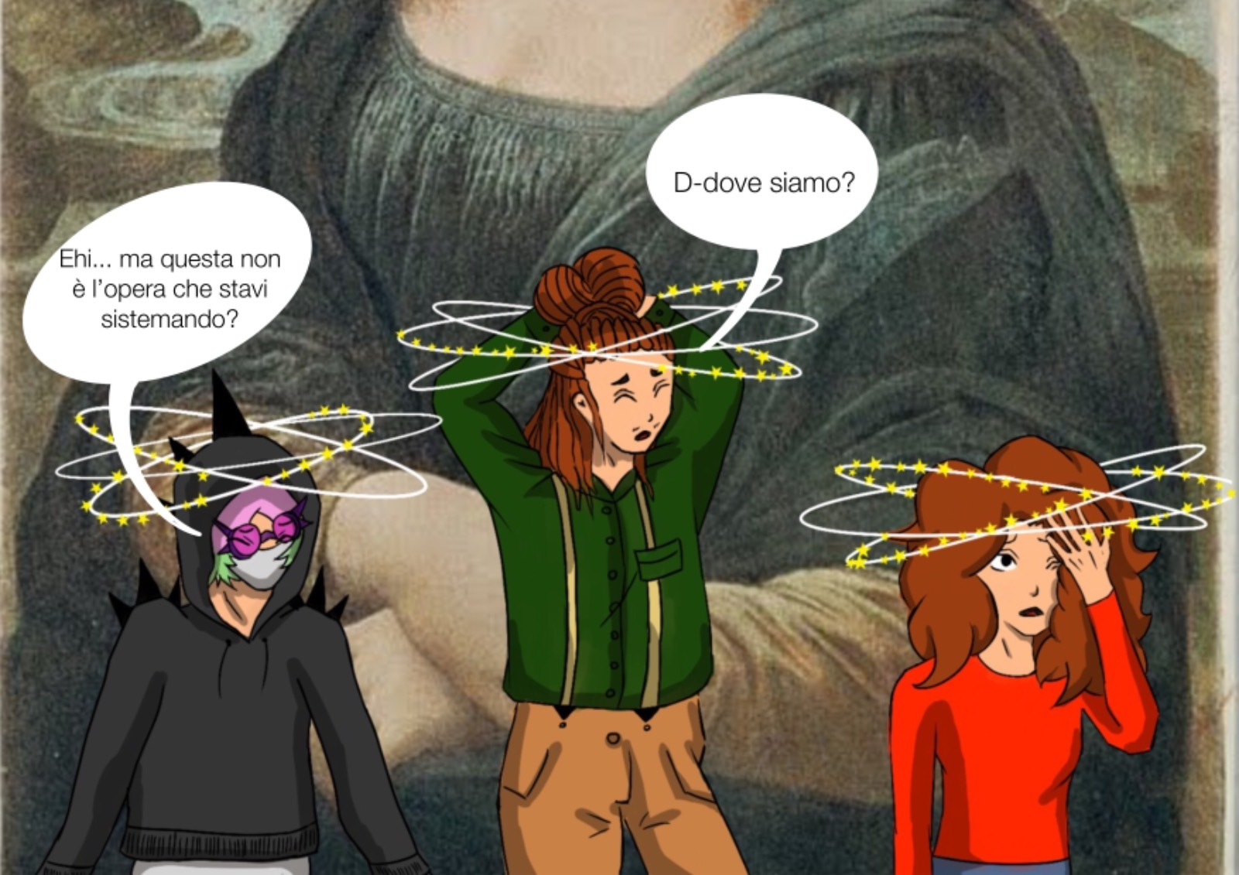
Où sommes-nous ?
ARGH!
N'est-ce pas la nouvelle
acquisition du Musée
que vous exposiez aujourd'hui ?

Slide 16
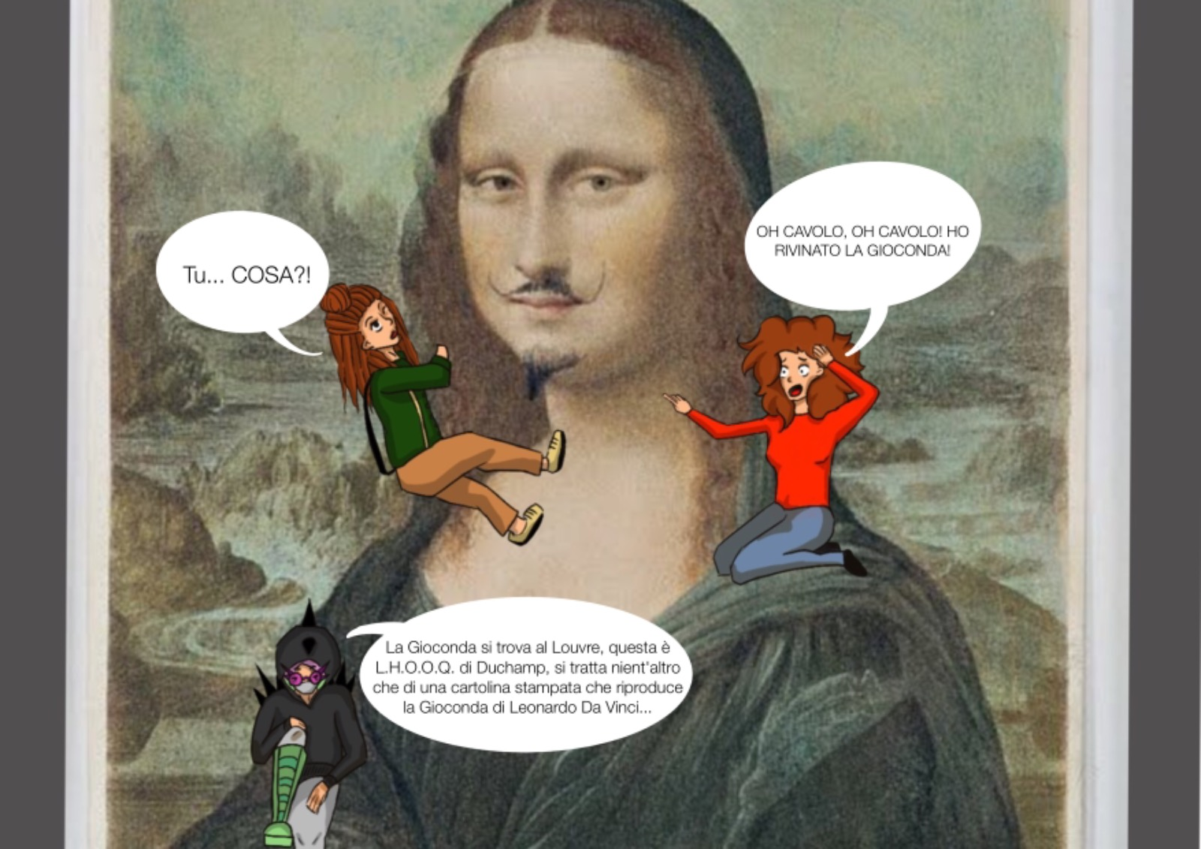
Mince !
J'ai ruiné la Mona Lisa
Toi… Quoi?
Non, tu ne l'as pas fait. La Mona Lisa est au Louvre, à Paris. C'est la L.H.O.O.Q. de Duchamp. C'est une carte postale qui imite la Mona Lisa de Léonard...

Slide 17
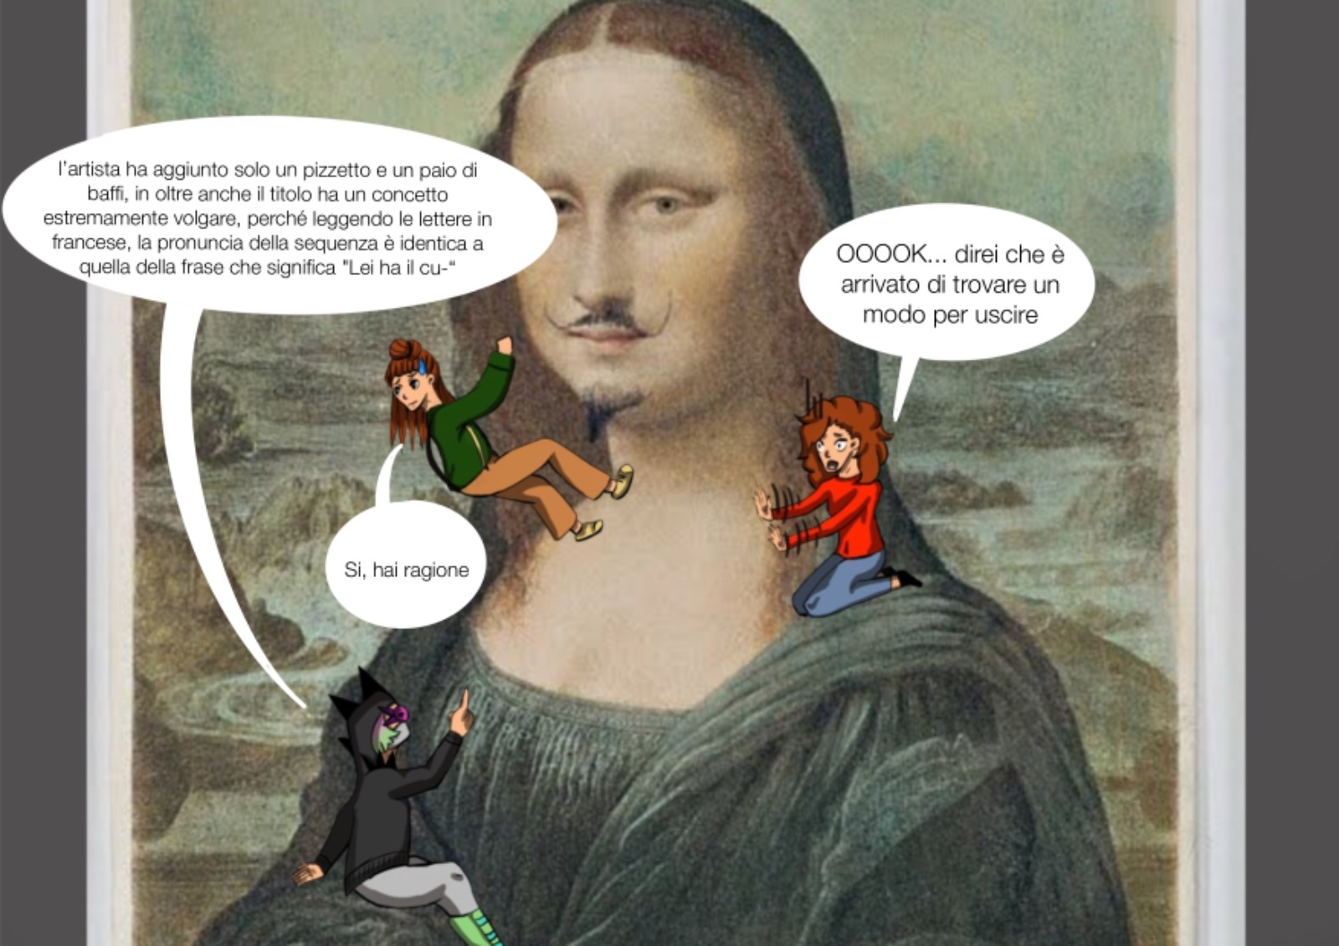
Duchamp a ajouté une barbichette et une moustache. Le titre de l'œuvre lu en français sonne comme "Elle a chaud au cul", ce qui signifie "fille facile".
OK... Très intéressant, mais je dirais qu'il est temps de trouver la sortie ! !!
Oui, tu as raison

Slide 18
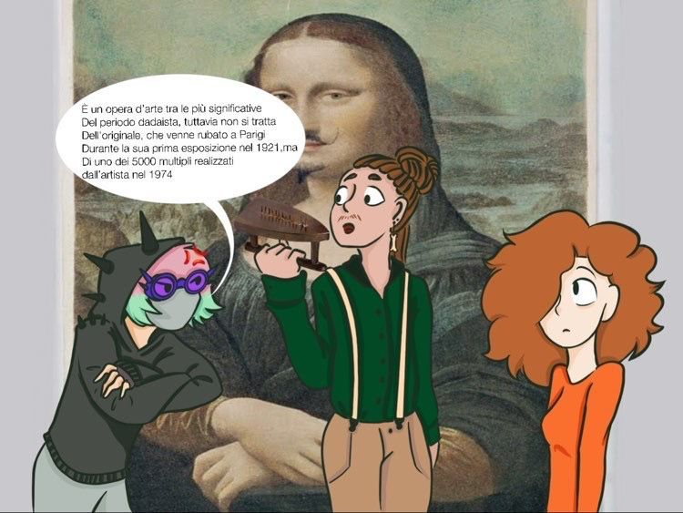
C'est l'une des œuvres les plus significatives du dadaïsme. Il ne s'agit pas de l'original, qui a été volé en 1921, mais de l'une des 5000 reproductions réalisées par l'artiste en 1974.

Slide 19
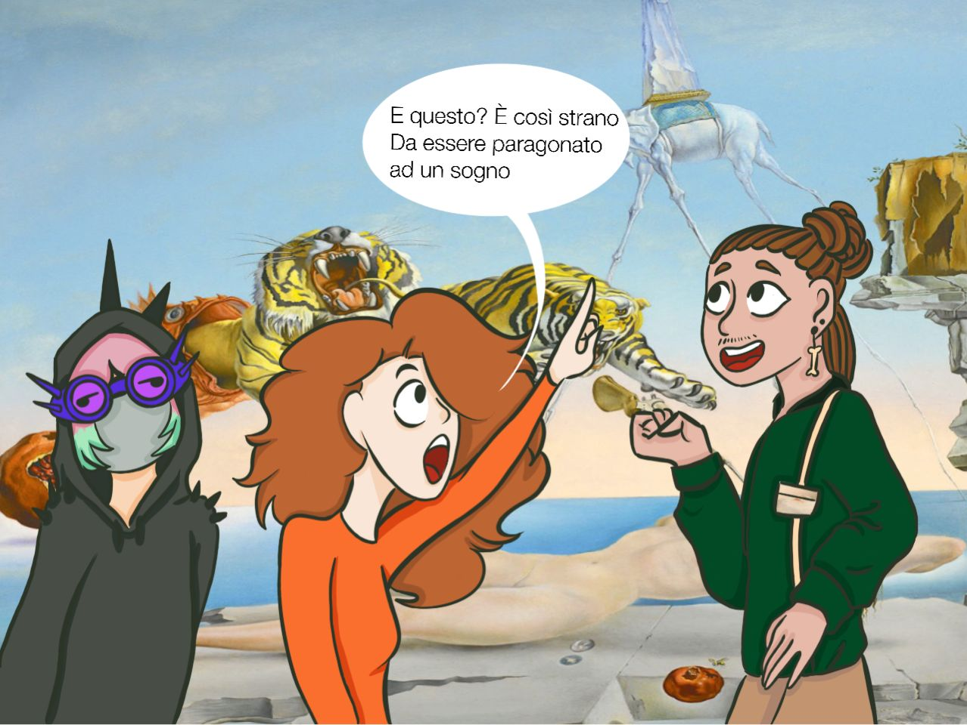
Et ça ? C'est tellement étrange que ça ressemble à un rêve.

Slide 20
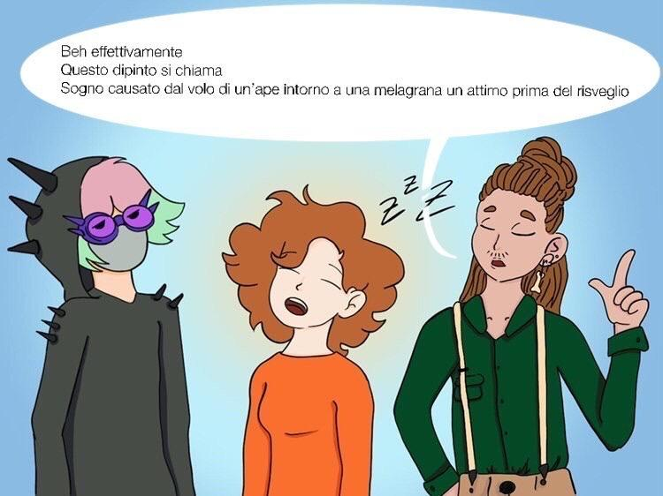
En effet, cette peinture s'intitule“Rêve causé par le vol d'une abeille autour d'une grenade, une seconde avant l'éveil”

Slide 21
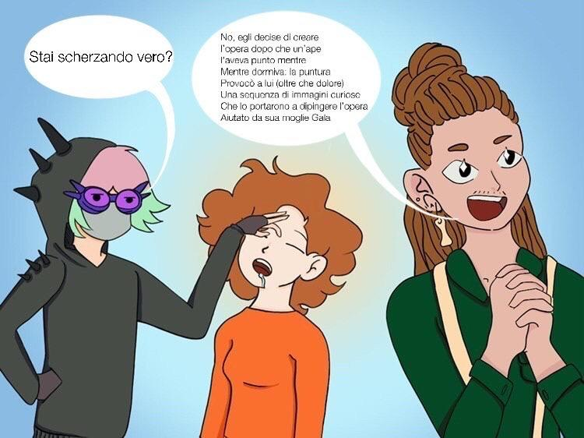
No, I am not. Dalì painted this work after a bee stung him while he was sleeping. The sting caused him a sequence of curious images, which led him to paint the work together with his wife Gaia
You're joking, aren’t you?

Slide 22
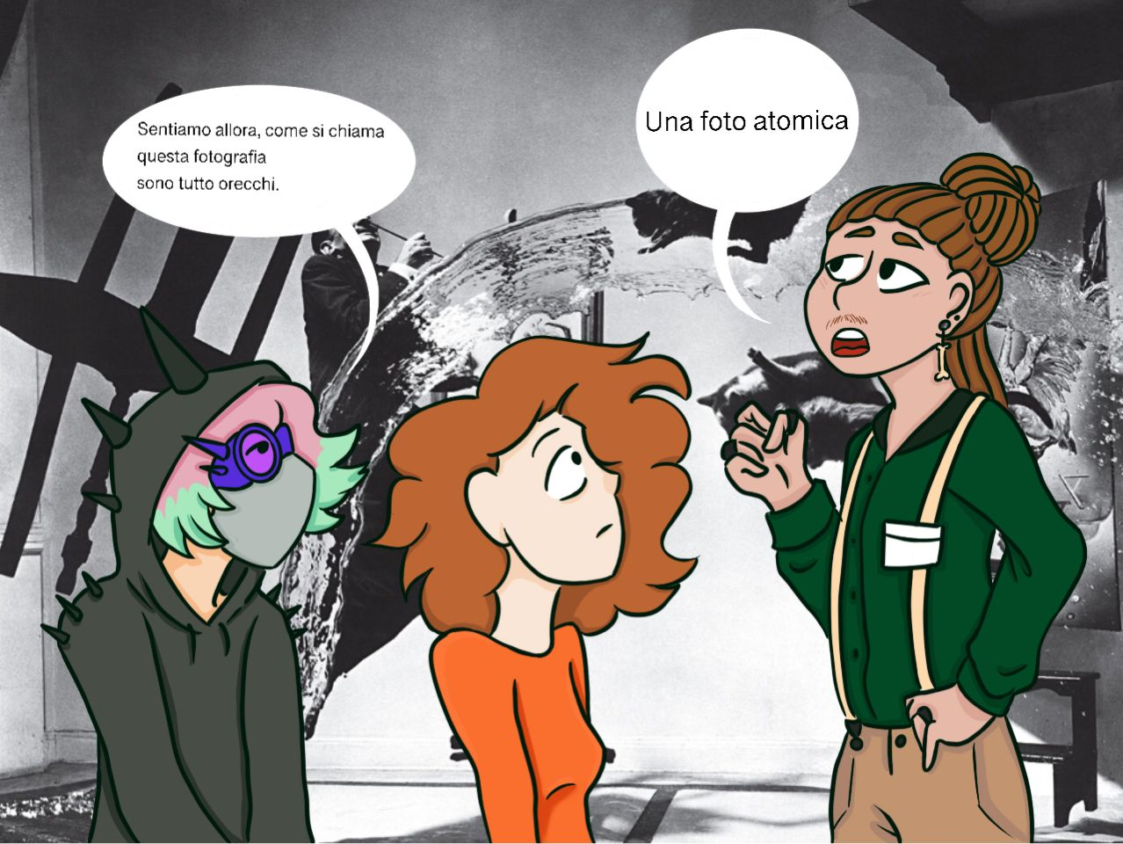
Il s'appelle "Dali Atomicus".
Dites-nous comment s'appelle cette photo. Je suis tout ouïe

Slide 23
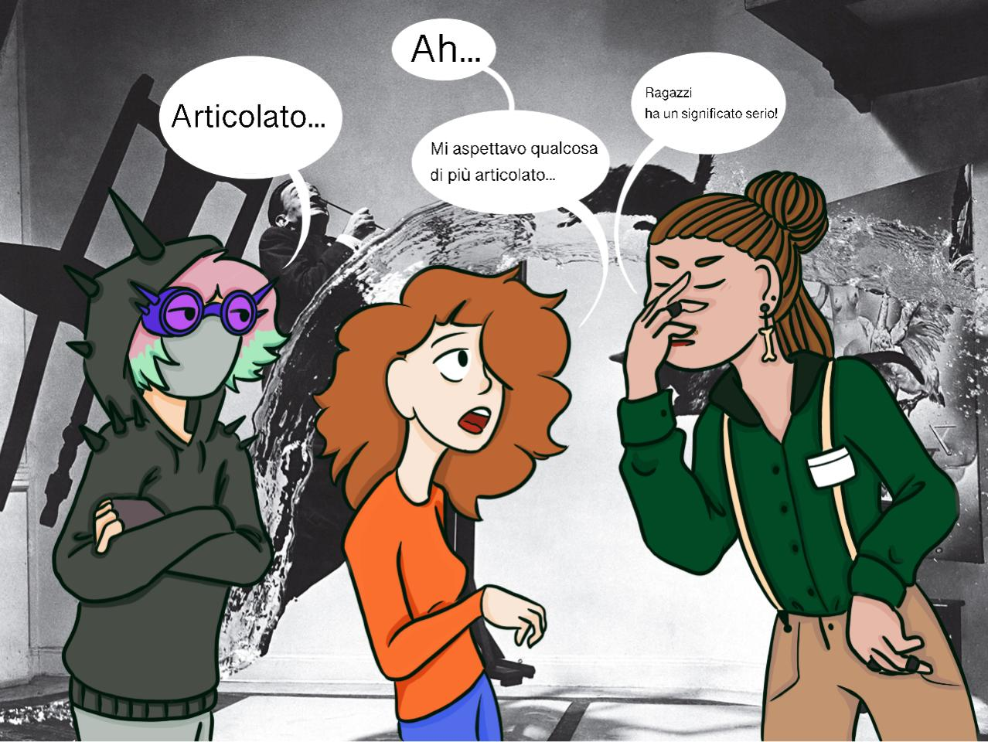
Ah,
Ah ah …More complex…
Les gars, ça a un sens sérieux
Je m'attendais à quelque chose de plus complexe

Slide 24
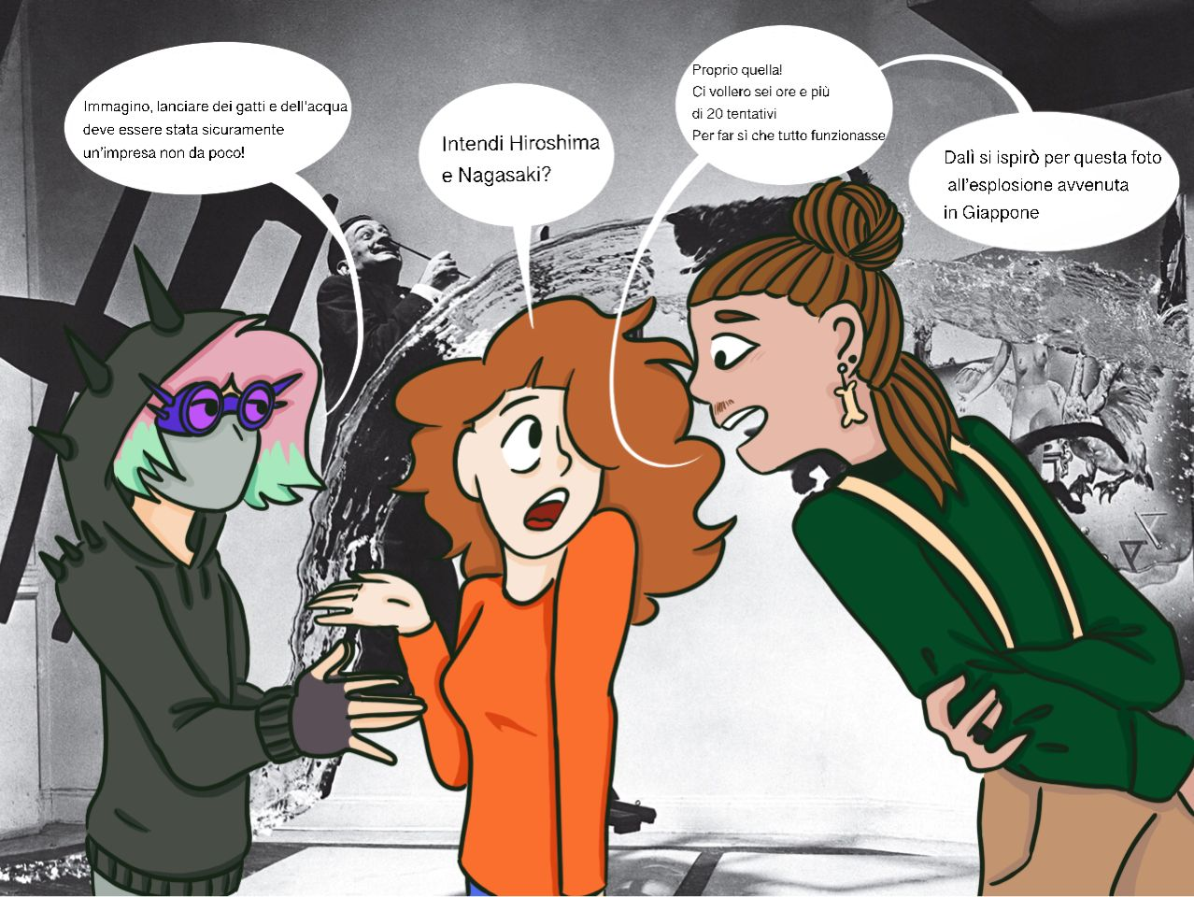
C’est ça. Il a fallu 28 essais à Philippe Halsman et Salvador Dalí pour obtenir le résultat escompté.
... Bien sûr ! !! Lancer des chats dans les airs et de l'eau n'a pas dû être une mince affaire.
Tu veux dire Hiroshima et Nagasaki ?
Dalì a été inspiré par les explosions qui ont eu lieu au Japon.

Slide 25
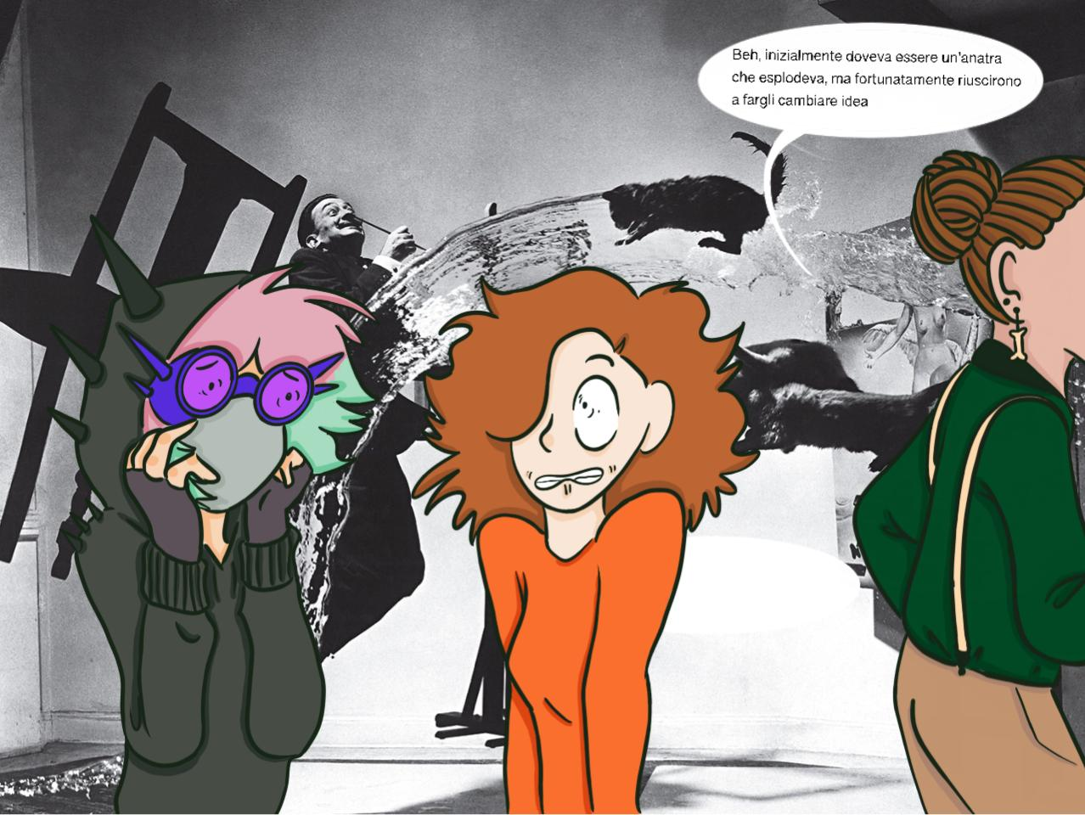
Au début, ils avaient prévu de faire exploser un canard, mais heureusement, ils ont changé d'avis.

Slide 26
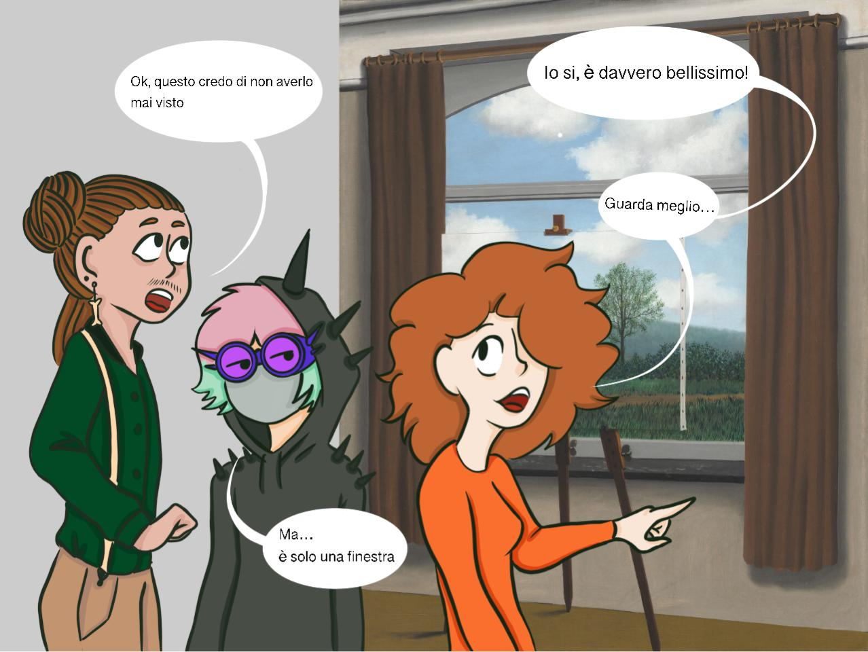
Non, ce n'est pas juste une fenêtre. C'est une belle peinture.
Je ne peux rien voir ici !
Regardez mieux
...il y a juste une fenêtre !

Slide 27
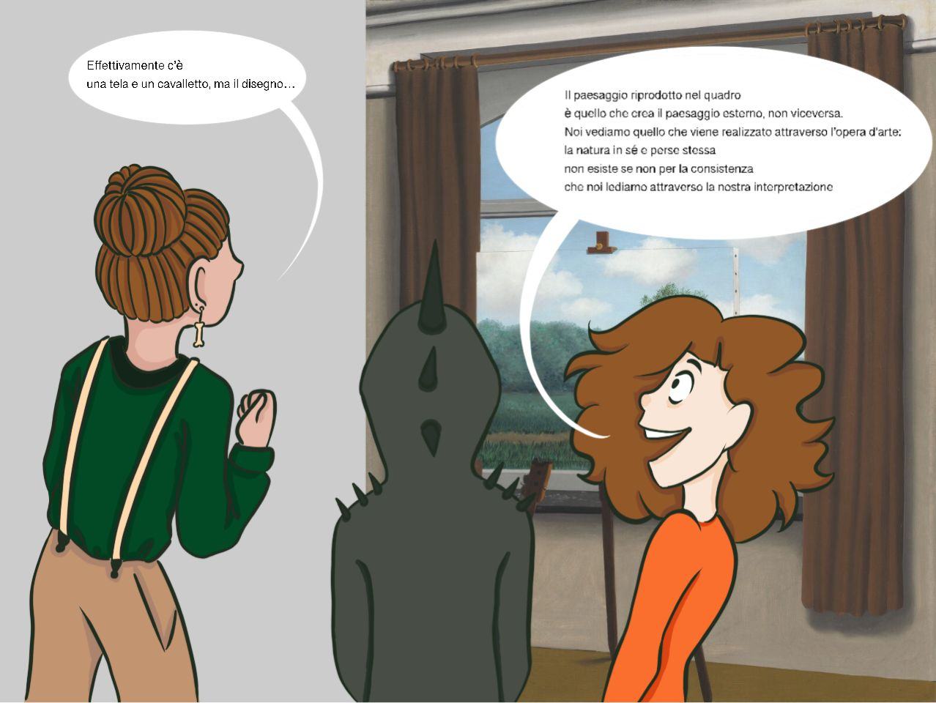
Eh bien... Je peux voir une toile et un chevalet, mais je ne vois aucun dessin.
Le paysage reproduit dans le tableau crée le paysage extérieur, et non l'inverse. Nous ne pouvons voir que ce qui est créé par une œuvre d'art : la nature elle-même n'existe pas, si ce n'est à travers notre interprétation...

Slide 28
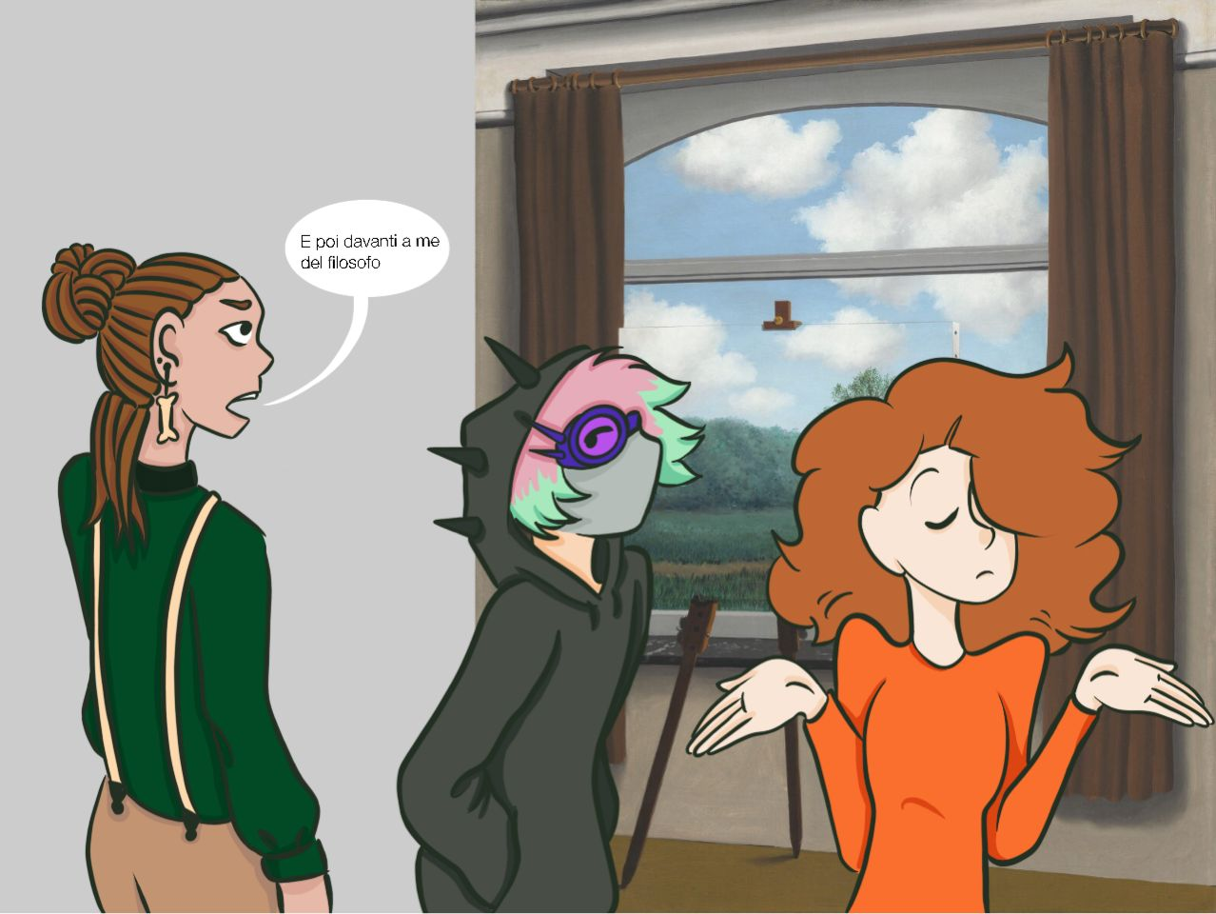
Et tu dis que c'est moi le philosophe !

Slide 29
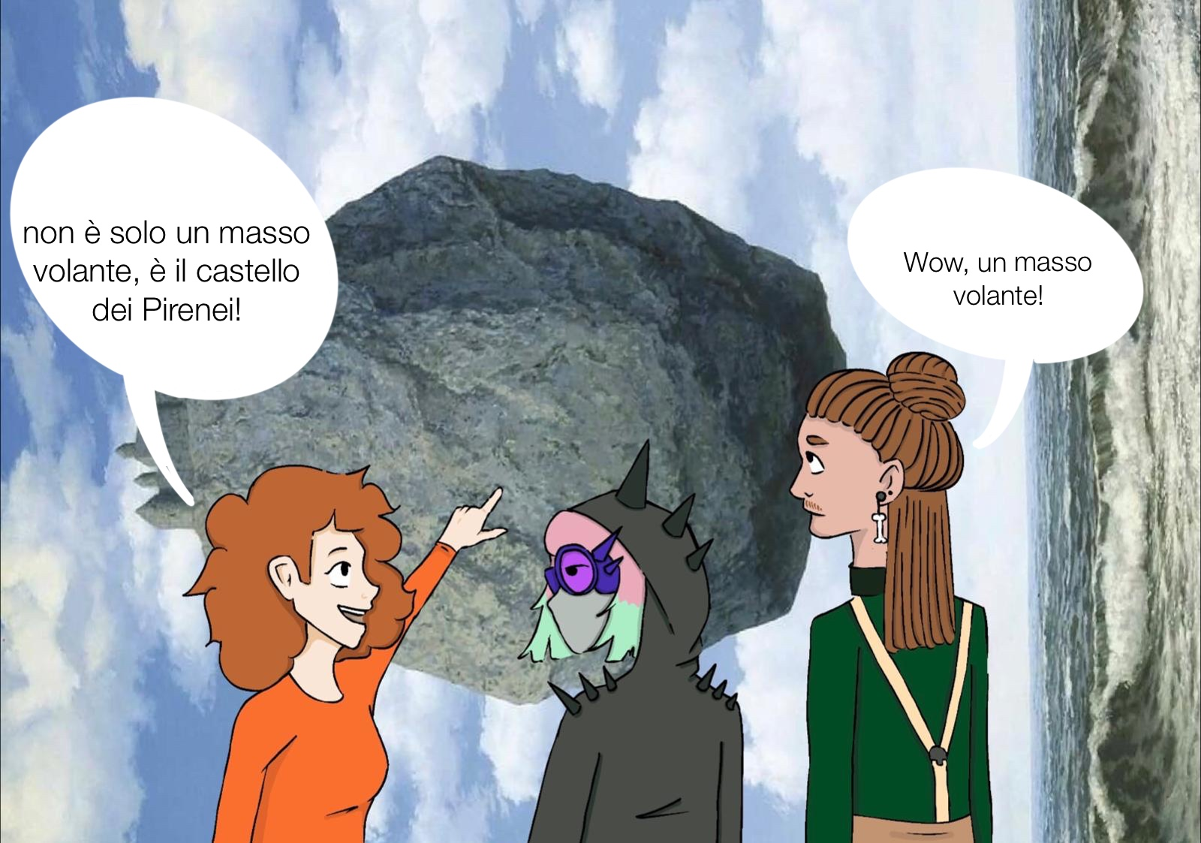
Ce n'est pas seulement un rocher volant, c'est un château dans les Pyrénées !
Wow, un rocher volant !

Slide 30
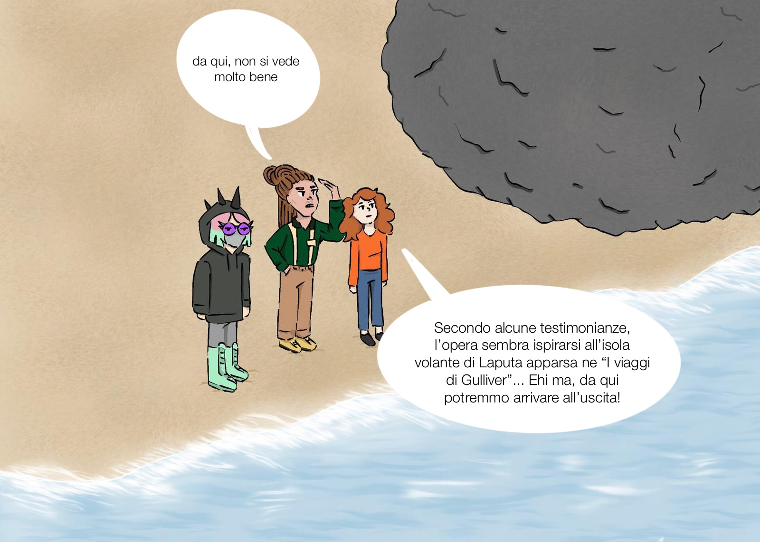
Vous ne pouvez pas bien voir le château d'ici.
Selon certains, l'œuvre a été inspirée par l'île volante de Laputa dans "Les voyages de Gulliver". D'ici, nous devrions gagner la sortie
v

Slide 31
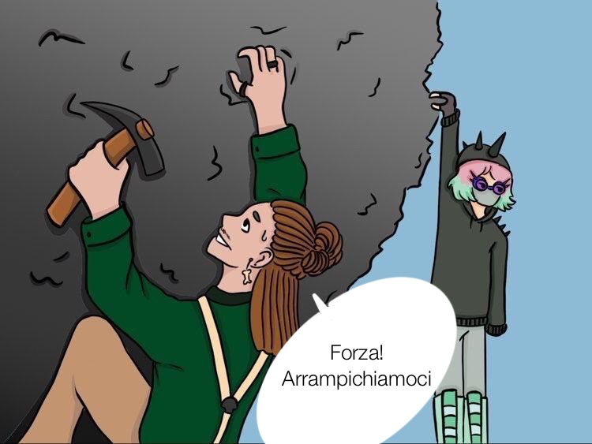
Viens, on va grimper.

Slide 32
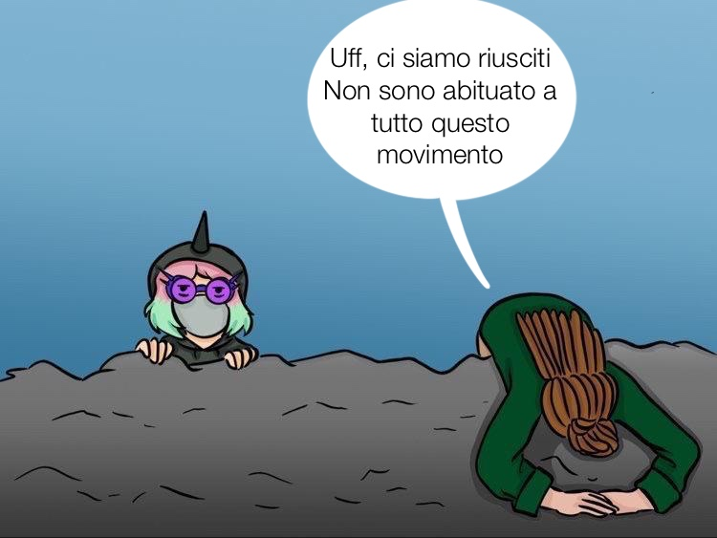
v
Ugh, on l'a fait. Je ne suis pas habitué à tous ces exercices

Slide 33
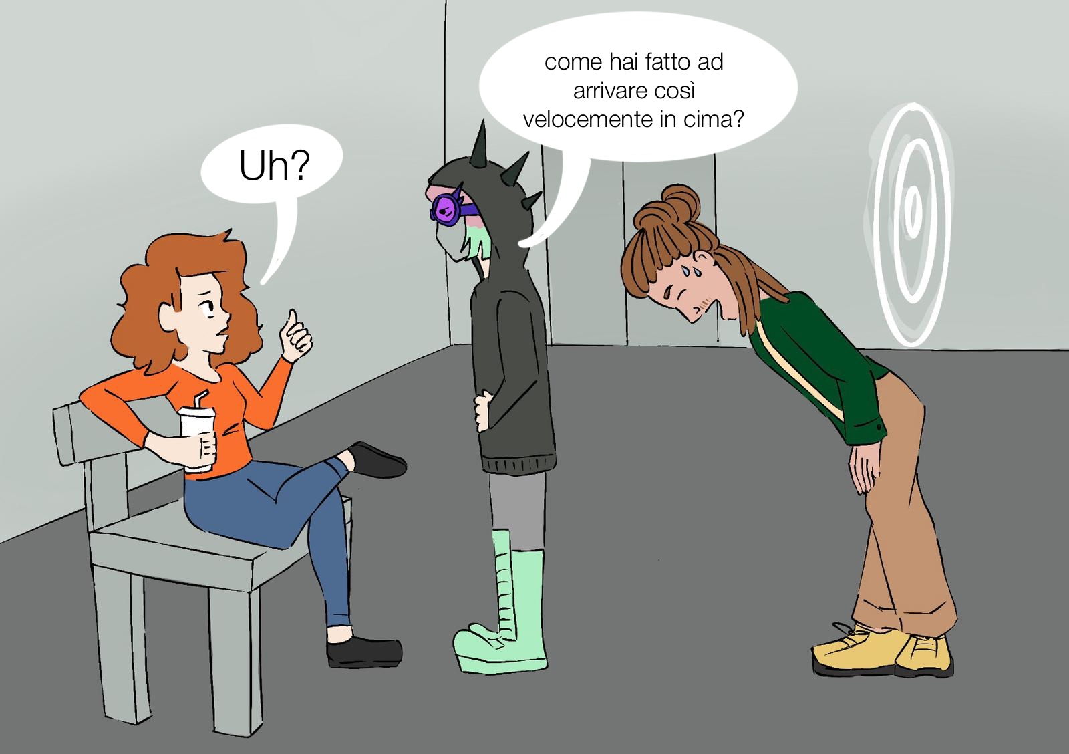
How did you get to the top so fast?
Well?

Slide 34
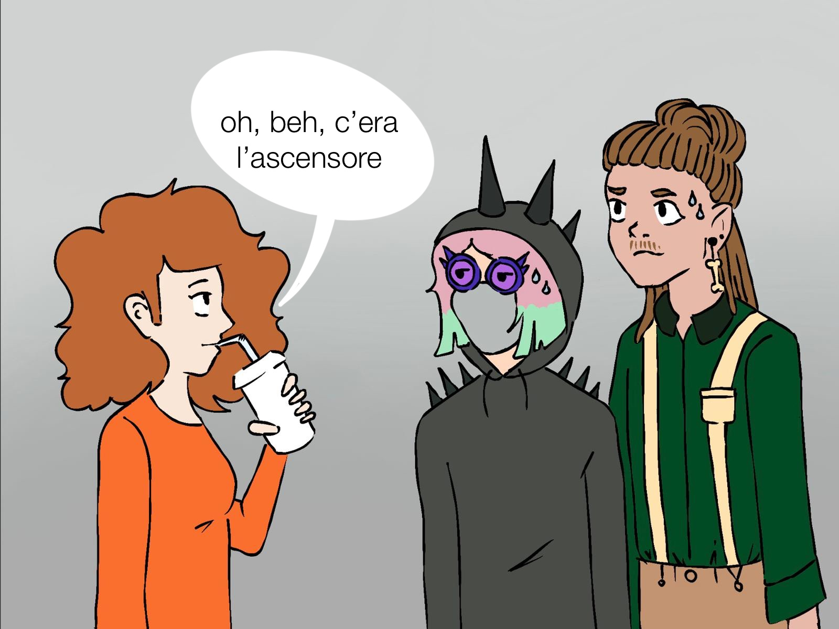
I took the elevator!

Slide 35
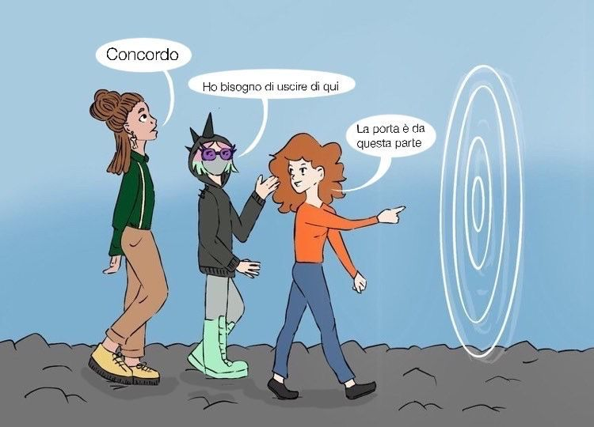
I agree!
I want to get out!
Here is the exit door

Slide 36
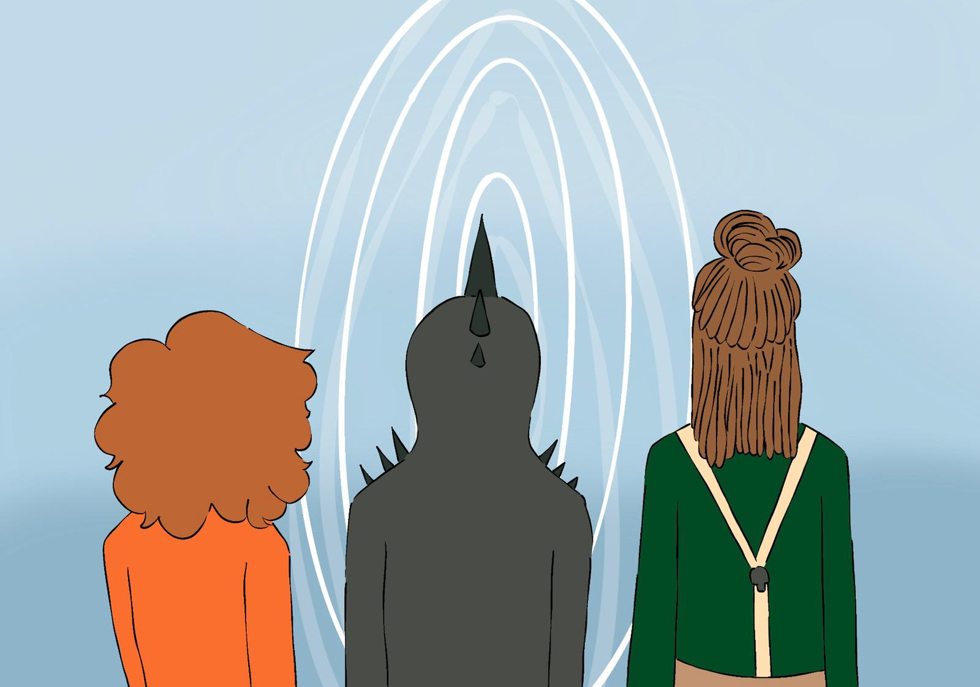

Slide 37
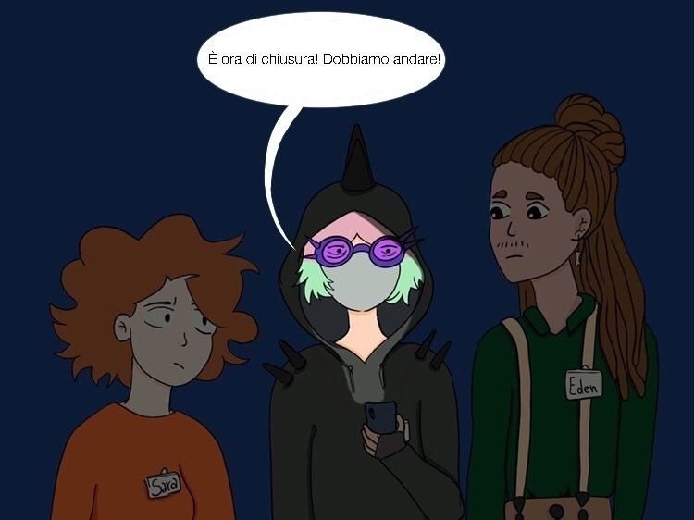
The Museum is about to close.
We’d better hurry up.

Slide 38
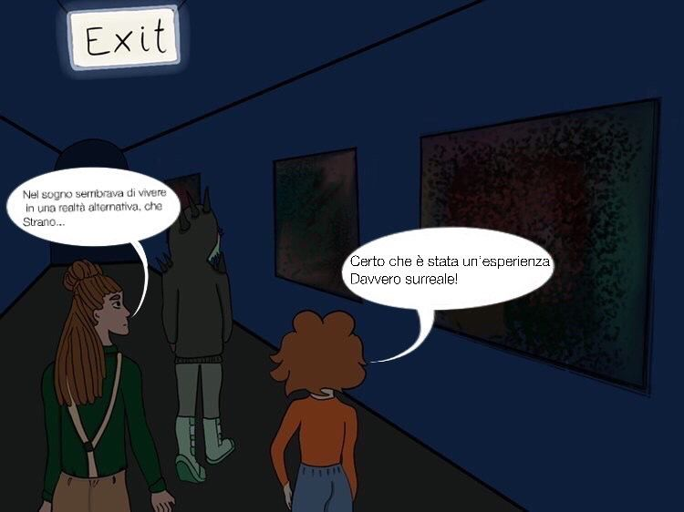
Very exciting!
We really took a close look at those works of art!
It ‘s been a truly surreal experience!
THE END

